Slide 1
ADT뷰가드 Self 회원가입 시나리오
영상보안개발팀
2021. 08. 25.

Slide 2
Self 회원가입 개발 범위
뷰가드 미니 DIY (사용자 app or 대원앱 개통)
- 고객이 회원 가입 – (공통개발, 뷰가드 웹으로 개발)
- 고객이 장비 등록 하는 경우 – (뷰가드 web 기반 개발 필요, 블루컨트롤 웹 수정)
- 대원이 장비등록 하는 경우 – (블루컨트롤 수정)
- 장비 출고시 SAP에 SN 등록 여부 (SN + 계약번호)
- 개발 범위 ( self 회원가입 웹 개발, 문자 발송, 사용자 개통 웹(app연동) 개발)
영상정보보안 취약점 개선 방안(대원앱 only) - 고객이 회원 가입 – (공통개발, 뷰가드 웹으로 개발)
- 대원이 장비등록 하는 경우 – (블루컨트롤 수정)
- 장비 출고시 SAP에 SN 등록 여부 (SN + 계약번호)
- 개발 범위 - ( self 회원가입 웹 개발, 문자 발송 개발, 블루컨트롤 수정 개발)

Slide 3
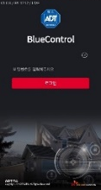
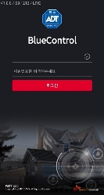
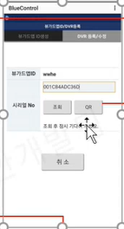

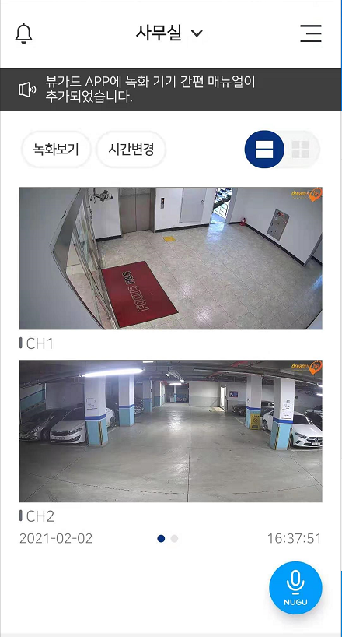
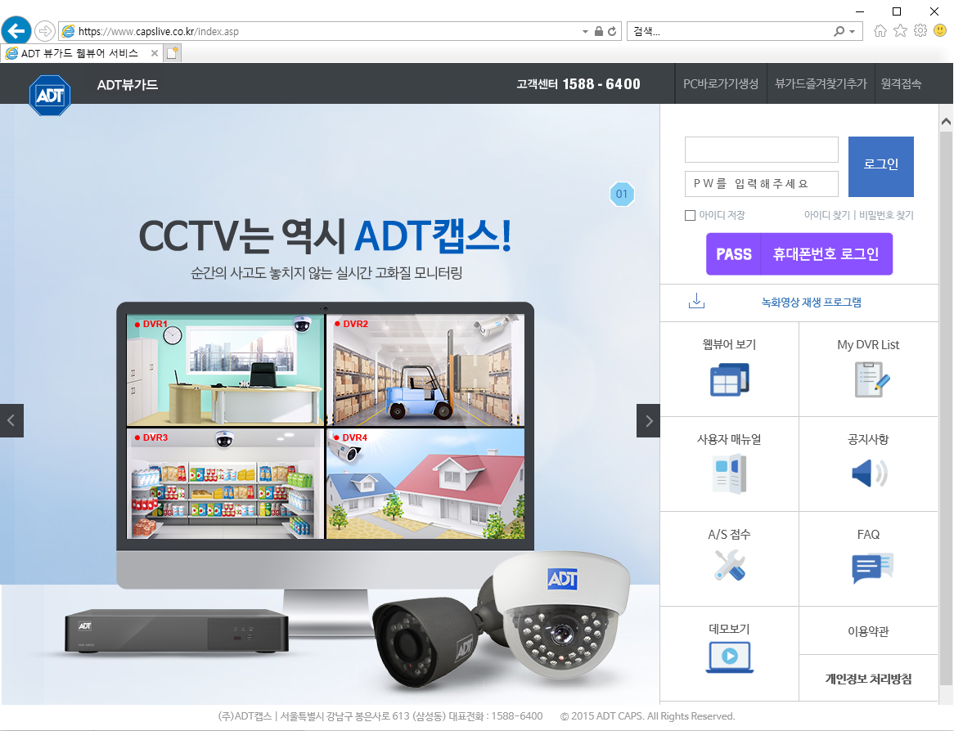


Self 회원 가입 및 장비등록 시나리오
대원앱
(장비 등록)
대원앱 문자 발송
< 장비 등록 >
-> QR 스켄 : SN 취득 (장비) => 채번규칙(자릿수 12) : 업체별 고정
-> SN 기반으로 계약번호 취득 (뷰가드) => 대원입력
-> SN/계약번호 기반으로 고객 대표자번호 취득 (뷰가드)
-> 만약 고객 ID가 없다면
고객 대표 번호로 Self 회원가입 문자 발송 (대원앱)
-> 장비 등록 진행 (뷰가드)
만약 고객 ID가 뷰가드에
등록되지 않았다면
계약번호 + 대표자 잔화번호
1) 회원가입 SMS 발송
(회원가입 URL+계약번호)
계약 번호, 대표자 번호 등 요청 / 응답
장비 등록 (SN +계약번호)
회원가입 웹페이지
고객 회원가입
(회원 ID+계약번호)
통합
뷰가드 웹 서버
고객
매일 05:00~23:00
(30분 주기) => 29분 25초
DB 공유
Or
RFC 개발 => 2가지로 수정
< Self 회원가입>
계약번호, SN, 대표자 전화번호
통합
뷰가드 DB
SAP
OCS DB
장비 테이블 저정 (ID + 계약번호 + SN)
고객 테이블 저장 (ID + 계약번호)
계약번호 + SN
대표자 이름, 전화번호
*** 계약시 문자 발송 (회원가입 URL+계약번호 (SAP 지원가능한지 확인 필요)

Slide 4
계약주 변경 시나리오
< 계약주 변경 프로세서>
-> 기존 계약번호의 매칭된 고객 ID를 변경함
-> 기존 고객 ID에 등록된 장비를 신규 ID로 변경함
-> 계약주 변경시 기존 계약번호에 신규 ID를 생성하고, 기존 장비에 신규 ID로 승계하도록 개발 필요함.
회원가입 웹페이지
고객 회원가입
(회원 ID+계약번호)
- 기존 고객의 장비를 신규 ID에 승계함
통합
뷰가드 웹 서버
고객
매일 05:00~23:00
(30분 주기)
DB 공유
Or
RFC 개발
< Self 회원가입 - 기존 계약번호의 회원 갱신>
계약번호, SN, 대표자 전화번호
통합
뷰가드 DB
SAP
OCS DB
장비 테이블 저정 (ID + 계약번호 + SN)
고객 테이블 저장 (ID + 계약번호)
계약번호 + SN
대표자 이름, 전화번호
계약주 변경시 문자 발송 (회원가입 URL+계약번호 + flag(ID변경))

Slide 5
Self 회원가입 및 장비등록 시나리오
1) 고객이 먼저 ID를 생성 후 장비 등록하는 경우
셀프 회원가입으로 고객이 먼저 ID 생성 -> 계약번호와 장비 시리얼 맵핑
고객ID 등록 상태에서 장비등록
녹화기 시리얼 스캔 -> 뷰가드 장비 테이블에 시리얼 중복 체크 -> 등록된 장비일 경우 개통 불가 처리 -> 등록된 장비가 아닐 경우 계약번호와 고객정보(고객ID 포함)가 자동으로 표출 -> 장비 등록 및 저장 -> 동일한 계약번호가 이미 등록되어 있을 경우 다수의 고객 정보가 표출될 수 있음 -> 해당 고객정보를 선택하여 녹화기 등록
2) 장비를 먼저 등록 후 고객이 ID를 생성하는 경우
고객ID 미 등록 상태에서 장비등록
녹화기 시리얼 스캔 -> 뷰가드 장비 테이블에 시리얼 중복 체크 -> 등록된 장비일 경우 개통 불가 처리 -> 등록된 장비가 아닐 경우 계약번호를 자동으로 표출(단, 고객 ID는 확인불가) -> 장비 등록 및 저장
셀프 회원가입으로 고객이 ID 생성 -> 고객 ID에 계약번호와 장비 시리얼 맵핑
고객이 ID 등록할 때 고객DB에는 계약번호와 고객ID 저장, 장비 테이블에는 고객ID, 장비 시리얼, 계약번호를 맵핑 -> 단, 장비 테이블에서 뷰가드 ID가 등록되지 않은 장비 시리얼에 고객ID와 계약번호를 맵핑
3) 전제 조건
고객ID 1개에 계약번호 1개 맵핑
한 고객 밑에 모든 장비가 같은 계약번호를 가짐

Slide 6
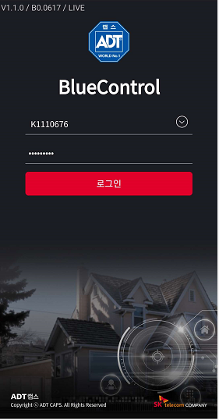
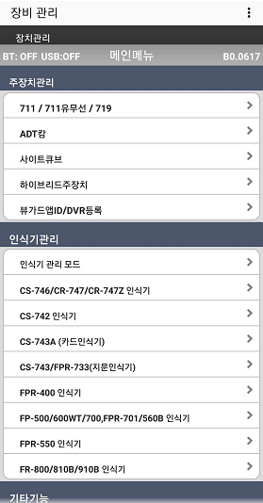
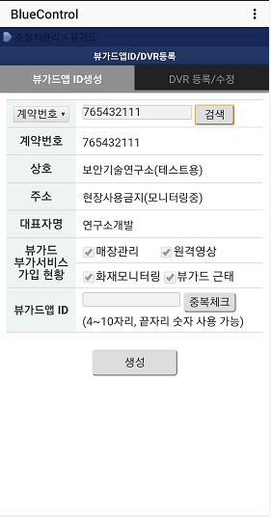
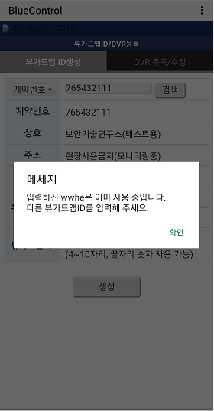
참고) 기존 대원앱-뷰가드 고객 ID 생성
①
대원 앱 로그인
① 사번, PC 로그인 PW로 앱 로그인
②
뷰가드 ID/DVR등록
③
② 뷰가드앱ID/DVR 등록 화면 진입
계약번호/상호 정보 조회
④
뷰가드 ID 중복 체크
⑤
뷰가드 ID 생성
③ 고객 계약번호/상호 정보 조회
- SAP(OCS 서버) 30분 주기로 DB 데이터 동기화
- 최근 3일 데이터만 동기화
- 계약번호, 서비스 코드, 업종 코드, 원격 영상
불동의 필드의 데이터 사용
뷰가드앱 ID생성
1). 현장 방문 시 고객부재 시 개통 가능
2). 개인정보보호를 위해 고객의 PWD를
대원이 알 수 없게 프로세스 이중화
3). 고객이 뷰가드 웹/앱으로 최초 로그인
시 고객 본인인증 및 약관 동의 후 사용
④ 뷰가드 ID 중복 체크
- 고객센터앱, 뷰가드 클라우드 동일한 ID 사용을
위해 ID 중복 체크
⑤ 뷰가드 ID 생성
- 뷰가드 웹/앱/PC뷰어에서 사용한 ID 생성하고
- 최초 ID 생성 시 PWD 초기값이 ID와 동일하게
생성

Slide 7
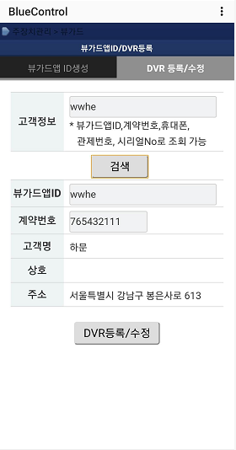
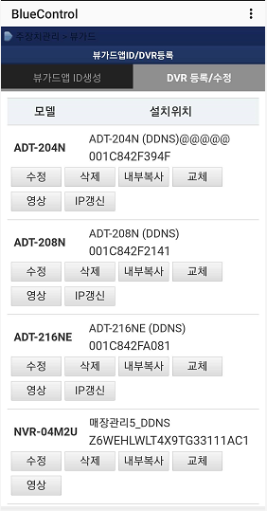
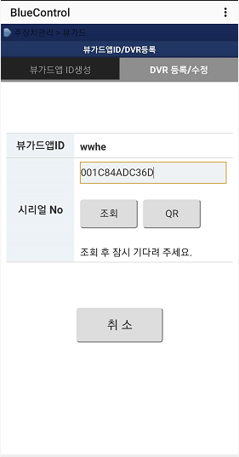
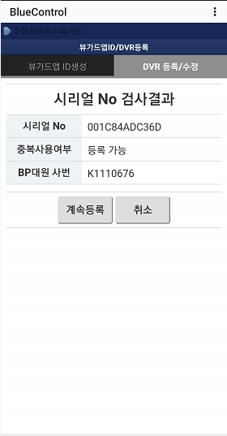
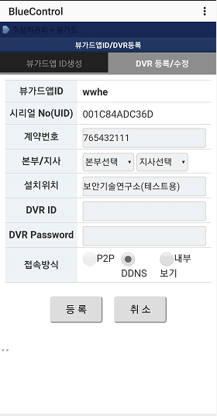
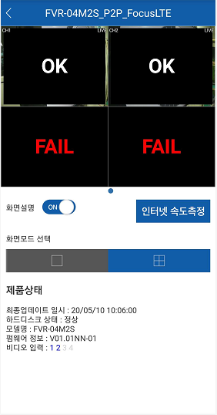
참고) 기존 대원앱-장비 등록/수정
①
DVR 등록/수정
② 녹화기 등록 및 수정할
정보 조회
- 뷰가드 ID, 계약번호
- 휴대폰, 관제번호,
- 시리얼 No.
②
고객정보 조회
③
장비 관리 페이지 진입
(등록/수정/교체/삭제)
④⑤ 녹화기 부착된 QR 코드
리팅 후 입력된 시리얼
No. 조회 및 중복 체크
④
장비 시리얼 No 입력
UID: 제품에 부착된 QR리딩
MAC: MAC 주소 수동 입력
⑤
장비 시리얼 중복 체크
⑧ 뷰가드 앱 실행하여
샘플 영상 출력 여부
확인해 정상 개통
여부 판단
⑥
장비 정보 설정
⑦
장비 등록
⑥⑦ 녹화기 정보 입력
등록된 녹화기 정보는
모두 서버에서 통합
관리
⑧
샘플 영상 보기

